Slide 1

Ассоциация «Клуб бухгалтеров и аудиторов некоммерческих организаций» (Москва)

Slide 2
276-й вебинар Ассоциации «КБА НКО» 24.02.2026
"Новое в правовом регулировании, налогообложении и бухгалтерском учёте в НКО в 2026 году»

Slide 3
Эксперты
сегодняшнего
вебинара

Slide 4
Гамольский Павел Юрьевич
Президент Ассоциации “Клуб бухгалтеров и аудиторов некоммерческих организаций”

Slide 5

Деятельность Ассоциации:
Ежеквартальные встречи московского Клуба
Встречи региональных Клубов (Великий Новгород, Екатеринбург, Ижевск, Казань, Нижний Новгород, Пенза, Ленинградская область, Саратов, Севастополь, Симферополь, Ульяновск, Хабаровск)
Регулярные обзоры изменений в законодательстве, касающихся НКО
Консультационные семинары и вебинары
Серия книг «Некоммерческие организации» под общей редакцией П.Ю. Гамольского

Slide 6
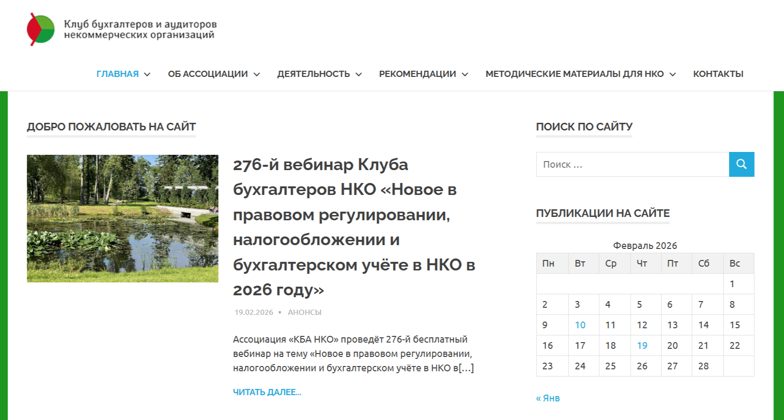

Slide 7
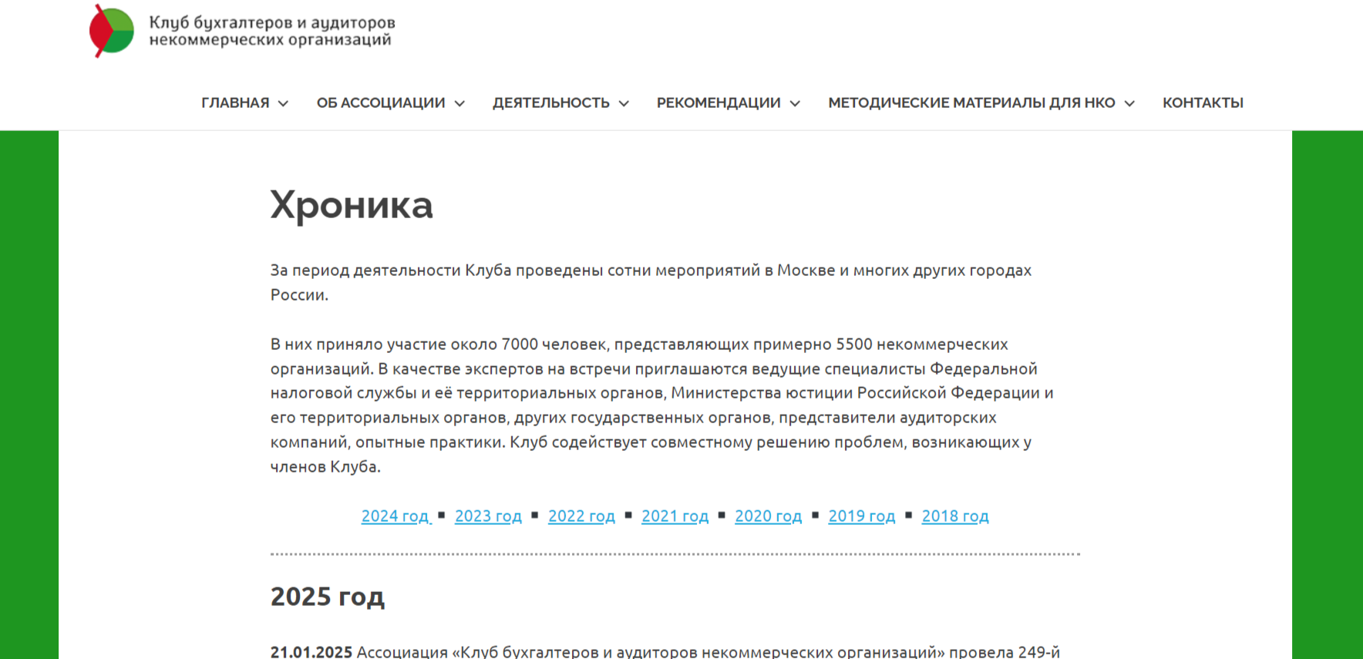

Slide 8
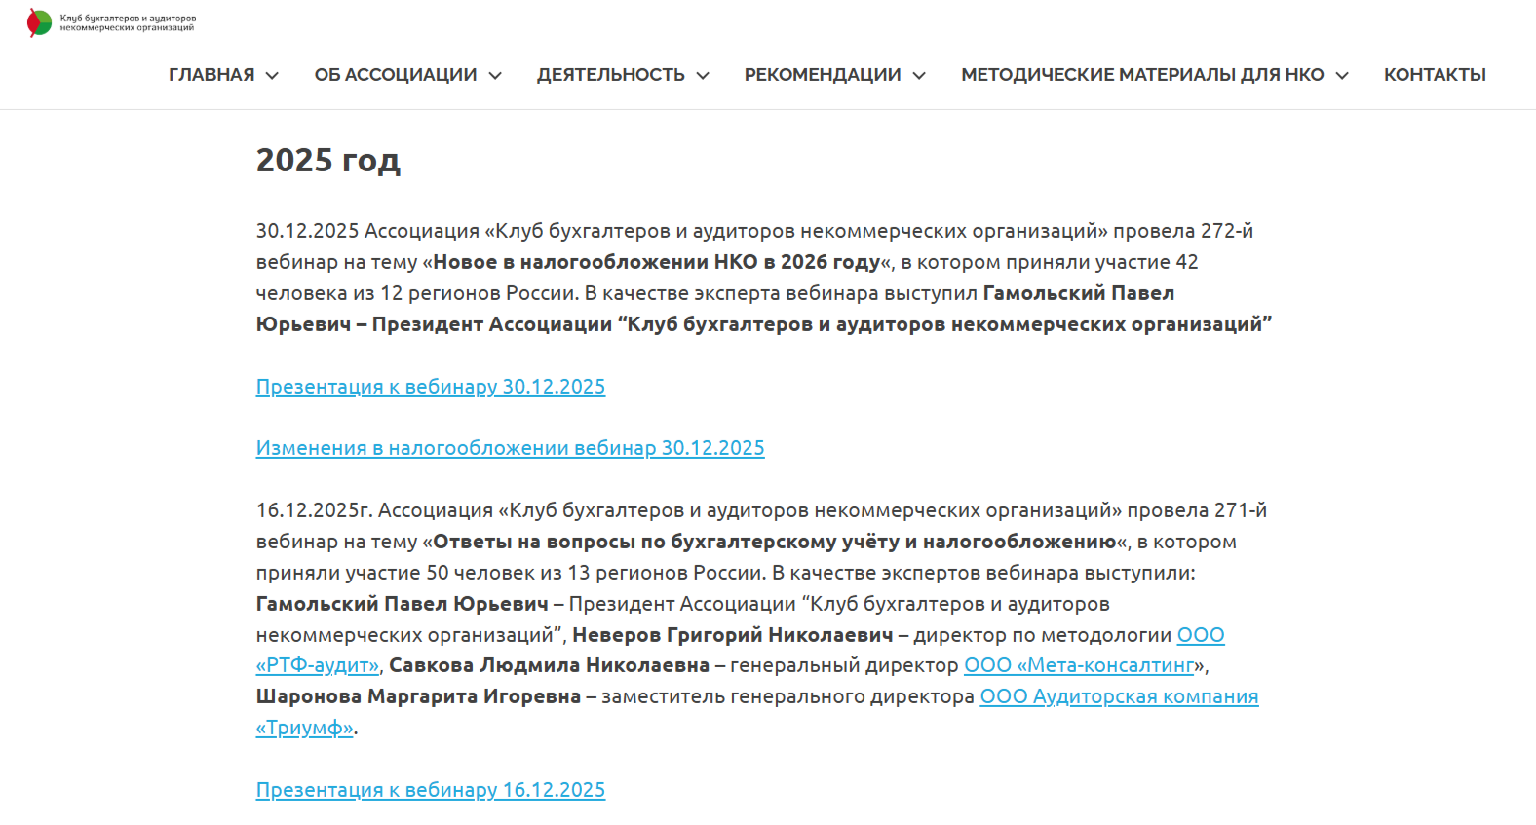

Slide 9
Присоединяйтесь к нам
* в Контакте:
https://m.vk.com/public183078827?from=groups
* в Телеграмм:
https://t.me/bclubngo

Slide 10
Наши вебинары в Интернете
*https://www.youtube.com/channel/UCjTcVOe3ucOVpB84OsPaLnQ/videos
*https://rutube.ru/channel/26233252/
*Открыта подписка на обновление канала

Slide 11
План-график вебинаров на декабрь 2025 гг.
10.03.2026. г. 277-й вебинар «Отчёт о движении денежных средств (ОДДС) за 2025 г. в НКО: практические рекомендации по заполнению«. Эксперт: Савкова Людмила Николаевна – генеральный директор ООО «Мета-консалтинг». Регистрация https://klub-buhgalterov-nko.timepad.ru/event/3812338/
17.03.2026. г. 278-й вебинар «Ответы на вопросы по бухгалтерcкому учёту и налогообложению«. Эксперты: Гамольский Павел Юрьевич – Президент Ассоциации “Клуб бухгалтеров и аудиторов некоммерческих организаций”, Неверов Григорий Николаевич – директор по методологии ООО «РТФ-аудит», Савкова Людмила Николаевна – генеральный директор ООО «Мета-консалтинг», Шаронова Маргарита Игоревна – заместитель генерального директора ООО Аудиторская компания «Триумф». Регистрация https://klub-buhgalterov-nko.timepad.ru/event/3767470/
07.04.2026. г. 279-й вебинар «Заполнение и отправка годового отчёта в Минюст в прямом эфире: разбираемся с правилами и нюансами«. Эксперт: Воробьёв Константин Олегович, автор телеграмм-канала «Юридический минимум НКО». Регистрация https://klub-buhgalterov-nko.timepad.ru/event/3812341/
21.04.2026. г. 280-й вебинар «Ответы на вопросы по бухгалтерcкому учёту и налогообложению«. Эксперты: Гамольский Павел Юрьевич – Президент Ассоциации “Клуб бухгалтеров и аудиторов некоммерческих организаций”, Неверов Григорий Николаевич – директор по методологии ООО «РТФ-аудит», Савкова Людмила Николаевна – генеральный директор ООО «Мета-консалтинг», Шаронова Маргарита Игоревна – заместитель генерального директора ООО Аудиторская компания «Триумф». Регистрация https://klub-buhgalterov-nko.timepad.ru/event/3812345/

Slide 12
Контакты Ассоциации:
Телефон:
Сайт:
Электронная почта:
+7 (495) 972-80-68
bclub-ngo.ru
bclub-ngo2014@mail.ru

